Slide 1


中国石油大学（华东）毕业答辩通用模板
General template for graduation defense of China University of Petroleum
答辩人：HoldSlide
时间：2024年4月
Notes:
51PPT模板网，幻灯片演示模板及素材免费下载！
51PPT模板网 唯一访问网址：www.51pptmoban.com

Slide 2
中国石油大学（华东）答辩通用模板
General template for defense of China University of Petroleum
答辩人：HoldSlide
时间：2024年4月

Slide 3
研究背景与意义
国内外研究现状
01
02
目
录
Background and significance
Status at home and abroad
研究内容与方法
可能存在的问题
03
04
Content and methodology
Possible problems
研究步骤与计划
研究成果及展望
05
06
Procedures and Plans
Achievements and Prospects

Slide 4
研究背景与意义
01
Background and significance

Slide 5
研究背景与意义（文字页）
中国石油大学（华东）
中国石油大学（华东）是教育部直属全国重点大学，是国家“211工程”重点建设和开展“985工程优势学科创新平台”建设并建有研究生院的高校之一。学校是教育部和五大能源企业集团公司、教育部和山东省人民政府共建的高校，是石油石化高层次人才培养的重要基地，被誉为“石油科技、管理人才的摇篮”，现已成为一所以工为主、石油石化特色鲜明、多学科协调发展的大学。2017年、2022年均进入国家“双一流”建设高校行列。学校总占地面积5000余亩，建筑面积130余万平方米，发展形成了“两校区一园区” 的办学格局。青岛两校区地处迷人的帆船之都、海滨之城，享有极高美誉的青岛，东营科教园区地处黄河三角洲的中心城市、生态之城、石油之城——山东东营。

Slide 6
国内外研究现状
02
Status at home and abroad

Slide 7



国内外研究现状（两段内容页）
中国石油大学（华东）被誉为
01
02
请输入你的标题
请输入你的标题
中国石油大学（华东）是教育部直属全国重点大学，是国家“211工程”重点建设和开展“985工程优势学科创新平台”建设并建有研究生院的高校之一。学校是教育部和五大能源企业集团公司、教育部和山东省人民政府共建的高校，是石油石化高层次人才培养的重要基地。
中国石油大学（华东）是教育部直属全国重点大学，是国家“211工程”重点建设和开展“985工程优势学科创新平台”建设并建有研究生院的高校之一。学校是教育部和五大能源企业集团公司、教育部和山东省人民政府共建的高校，是石油石化高层次人才培养的重要基地。

Slide 8
研究内容与方法
03
Content and methodology

Slide 9



研究内容与方法（三段内容页）
帆船之都、海滨之城
生态之城、石油之城
01
02
03
唐岛湾校区
古镇口校区
东营科教园区
Tangdao Bay Campus
山东·青岛
Guzhenkou Campus
山东·青岛
山东·东营
Dongying Practice Campus
学校面朝浪平沙细的唐岛湾，背靠高峻雄伟的小珠山，山在海边，海在校边，校依山势，海映山色，校园风景秀丽，办学条件完善
中国石油大学（华东）古镇口校区开工建设。将努力把古镇口校区建成人才集聚和培养基地、科教融合创新基地、科研成果转移转化基地
东营科教园区开展具有园区特色的全方位高质量的教育管理，为打造黄河三角洲特色人才高地助力东营高质量发展蓄力赋能

Slide 10




研究内容与方法（四段内容页）
学校是石油石化行业科学研究的重要基地
在基础理论研究、应用研究等方面具有较强实力，在10多个研究领域居国内领先水平和国际先进水平。
全国重点实验室
国家工程研究中心
国家工程实验室
联合实验室
深层油气全国重点实验室
重质油全国重点实验室
化学品安全全国重点实验室
海洋物探及勘探开发装备国家工程研究中心、大型煤气化及煤基新材料国家工程研究中心等
海洋水下设备试验与检测技术国家工程实验室、低渗透油气田勘探开发国家工程实验室
中国-沙特石油能源“一带一路”联合实验室、海洋能源联合实验室

Slide 11
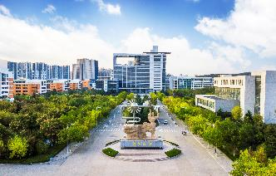
研究内容与方法（多图页）
中国石油大学（华东）
中国石油大学（华东）
中国石油大学（华东）
中国石油大学（华东）
中国石油大学（华东）
中国石油大学（华东）

Slide 12
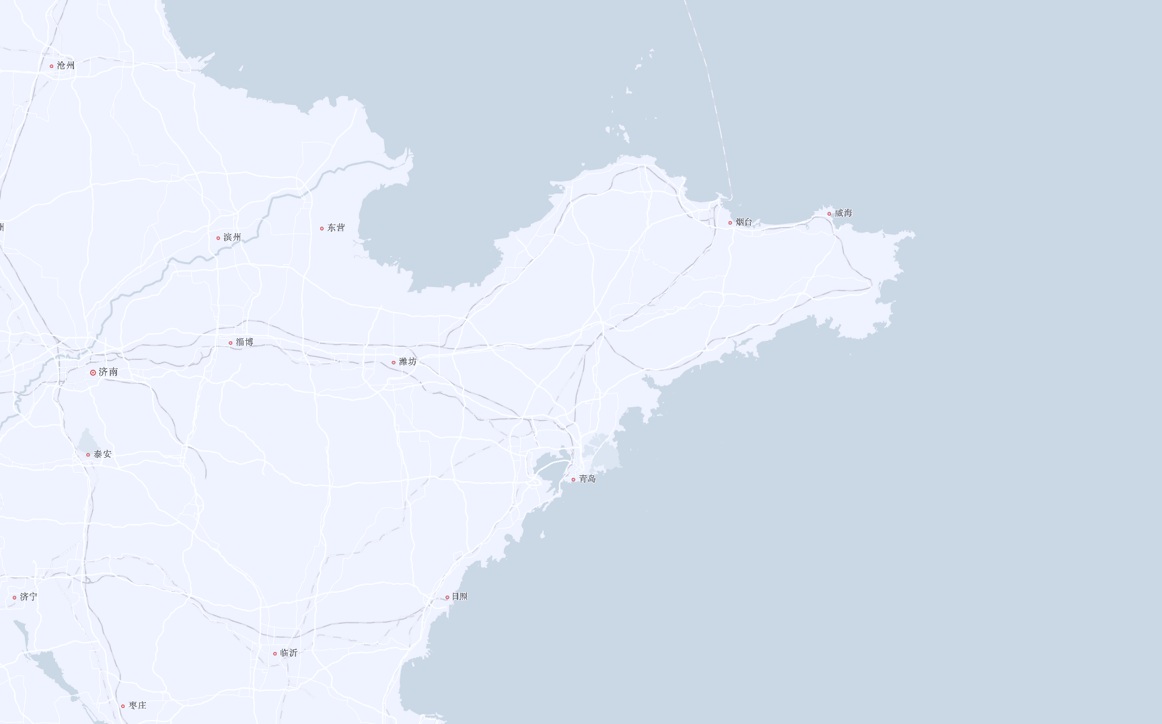
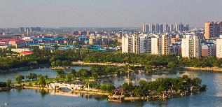

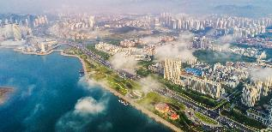
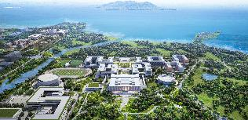
研究内容与方法（地图页）
东营科教园区
Dongying Practice Campus
东营科教园区开展具有园区特色的全方位高质量教育管理，为打造黄河三角洲特色人才高地助力东营高质量发展蓄力
东营科教园区
唐岛湾校区
Tangdao Bay Campus
学校面朝浪平沙细的唐岛湾，背靠高峻雄伟的小珠山，山在海边，海在校边，校依山势，海映山色，校园风景秀丽
唐岛湾校区
古镇口校区
古镇口校区
Tangdao Bay Campus
努力把古镇口校区建成人才集聚和培养基地、科教融合创新基地、科研成果转移转化基地

Slide 13
可能存在的问题
04
Possible problems

Slide 14





可能存在的问题（多段内容页）
中国石油大学（华东）校训
01
05
请输入你的标题
请输入你的标题
家国同心 艰苦奋斗
惟真惟实 追求卓越
02
04
家国同心 艰苦奋斗
惟真惟实 追求卓越
请输入你的标题
03
请输入你的标题
请输入你的标题
家国同心 艰苦奋斗
惟真惟实 追求卓越
家国同心 艰苦奋斗
惟真惟实 追求卓越
家国同心 艰苦奋斗
惟真惟实 追求卓越

Slide 15
研究步骤与计划
05
Procedures and Plans
Notes:
51PPT模板网，幻灯片演示模板及素材免费下载！
51PPT模板网 唯一访问网址：www.51pptmoban.com

Slide 16

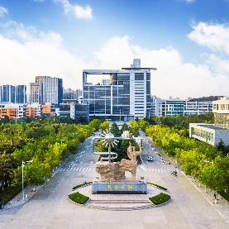
研究步骤与计划（多段内容页）
石油工程学院
机电工程学院
石油工程学院是中国石油大学最早设立的主干院系之一
01
04
是我国石油装备领域开展高等教育历史最悠久、学科门类齐全的教学院系
地球科学与技术学院
储运与建筑工程学院
02
05
参与了我国几乎全部大型油气田的勘探发现
中国石油大学（华东）重点建设的骨干学院之一
化学化工学院
材料科学与工程学院
03
06
学院已发展成为石化特色鲜明，成长为在国际国内具有广泛影响的教学研究型学院
努力建成国内一流、有重要国际影响的研究型学院

Slide 17


研究步骤与计划（时间轴页）
1953年
1969年
1988年
1997年
2005年
北京石油学院
华东石油学院
石油大学
“211工程”
首批建设高校
中国石油大学（华东）
北京石油学院是新中国第一所石油高等学府，是当时北京著名的八大学院之一
学校迁至胜利油田所在地——山东东营，更名为华东石油学院
学校更名为石油大学，逐步形成山东、北京两地办学格局
石油大学正式进入国家“211工程”首批重点建设高校行列
学校更名为中国石油大学；教育部与山东省人民政府签署共建中国石油大学（华东）协议

Slide 18
研究步骤与计划（图表页）
60%
请输入你的标题
输入文字
两院院士（含双聘）、长江学者特聘教授、国家杰出青年科学基金获得者、国家“万人计划”科技创新领军人才、国家“百千万人才工程”入选者等26人
30%
输入文字
6 %
输入文字
4 %
输入文字
请输入你的标题
两院院士（含双聘）、长江学者特聘教授、国家杰出青年科学基金获得者、国家“万人计划”科技创新领军人才、国家“百千万人才工程”入选者等26人
请输入你的标题
两院院士（含双聘）、长江学者特聘教授、国家杰出青年科学基金获得者、国家“万人计划”科技创新领军人才、国家“百千万人才工程”入选者等26人

Slide 19
研究成果及展望
06
Achievements and Prospects

Slide 20
研究成果及展望（荣誉页）
全国就业先进工作单位
50所全国毕业生就业典型经验高校
国家创新人才培养示范基地
首批国家“211工程”重点建设高校
“985工程优势学科创新平台”高校
国家“双一流”建设高校

Slide 21

研究成果及展望（证书页）

Slide 22
Thank you and please criticize and correct my reports
答辩人：HoldSlide
时间：2024年4月
Notes:
51PPT模板网，幻灯片演示模板及素材免费下载！
51PPT模板网 唯一访问网址：www.51pptmoban.com

